Slide 1
Министерство общего и профессионального образования Свердловской области
Государственное автономное профессиональное образовательное учреждение Свердловской области
«Техникум индустрии и питания «Кулинар»
(ГАПОУ СО «ТИПУ «Кулинар»)
г. Екатеринбург
05 июня 2017 г.
Об основных направлениях деятельности библиотеки в Техникуме индустрии питания и услуг «Кулинар»
И.Е. Селиверстова

Slide 2
Комплектование и учет библиотечного фонда
Справочно-библиографическая и информационная работа
Массовая работа

Slide 3
Комплектование библиотечного фонда
Комплектование фонда - отбор, заказ и приобретение документов, соответствующих функциям библиотеки, информационным потребностям и читательскому спросу ее абонентов. (Библиотечное дело: Терминологический словарь.-М.,1997).
Текущее комплектование (определение по ГОСТ 7.76-96) комплектование фонда вновь изданными профильными документами.
Ретроспективное комплектование (определение по ГОСТ 7.76-96) комплектование фонда отсутствующими профильными документами или недостающими экземплярами документов за прошлые годы.
Рекомплектование (исключение документов) (определение по ГОСТ 7.76-96) освобождение фонда от устаревших, изношенных, непрофильных и излишне дублетных документов.

Slide 4
Справочно-библиографическая и информационная работа:
формирования и ведения справочно-библиографического аппа­рата (СБА);
составления для читателей библиотеки разнообразных библио­графических пособий — указателей и списков литературы, все­возможных картотек;
подготовки и проведения устных библиографических обзоров;
справочно-библиографического обслуживания (обеспечения чита­телей библиографической информацией по их разовым запросам);
библиографического информирования (обеспечения читателей библиографической информацией по их долговременным, по­стоянно действующим запросам);
информационного (библиографического) обучения.

Slide 5
Новые поступления учебной литературы
В информационный «Бюллетень новых поступлений» включены документы по профессии по профессии 43.01.09 Повар, кондитер.

Slide 6
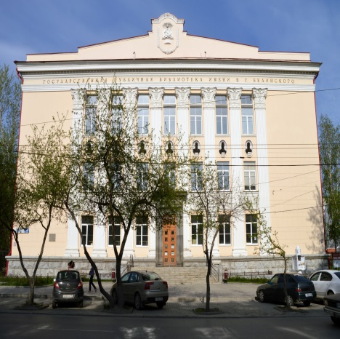
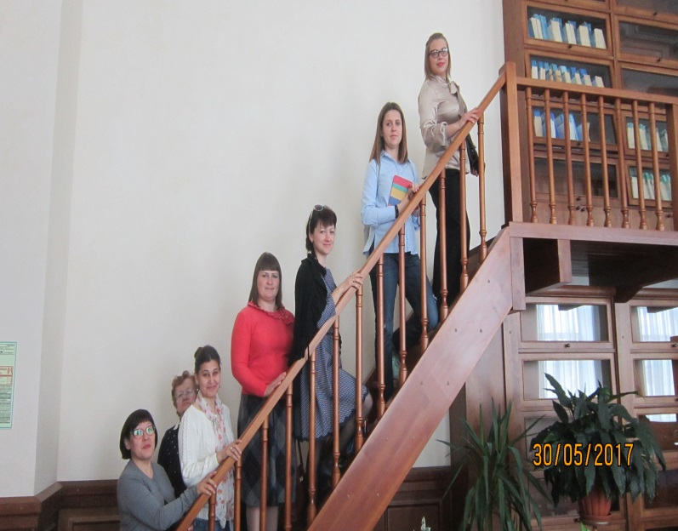
Библиотеки-партнеры
Свердловская областная универсальная научная
библиотека им. В.Г. Белинского

Slide 7
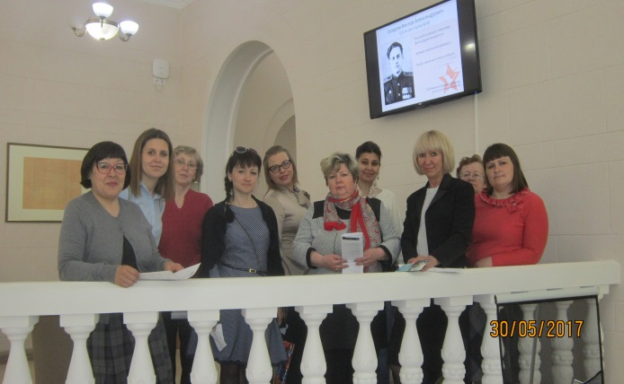
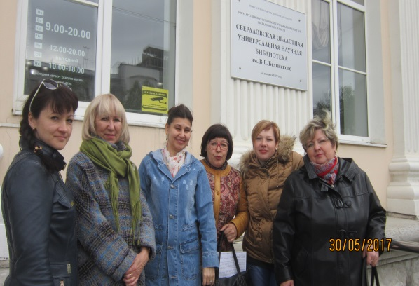
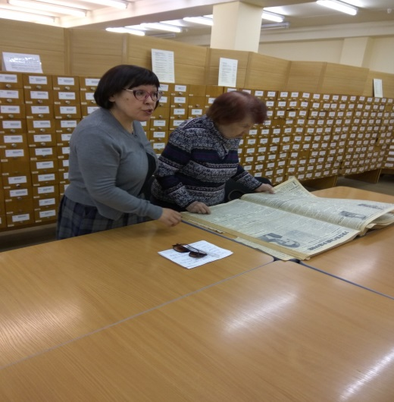
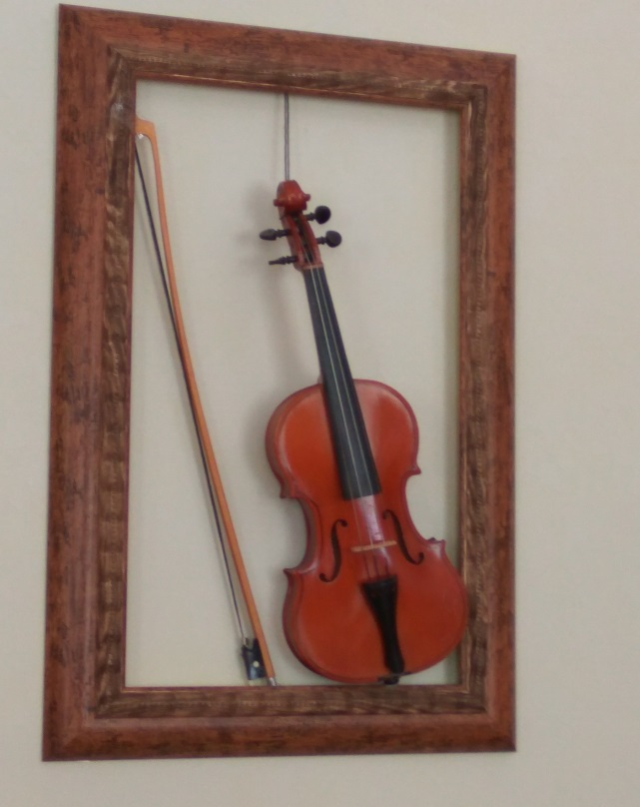
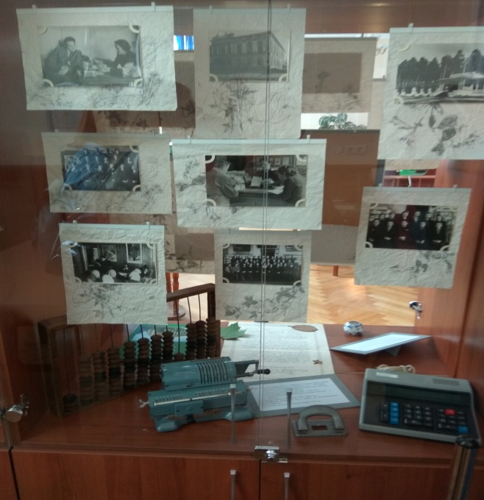
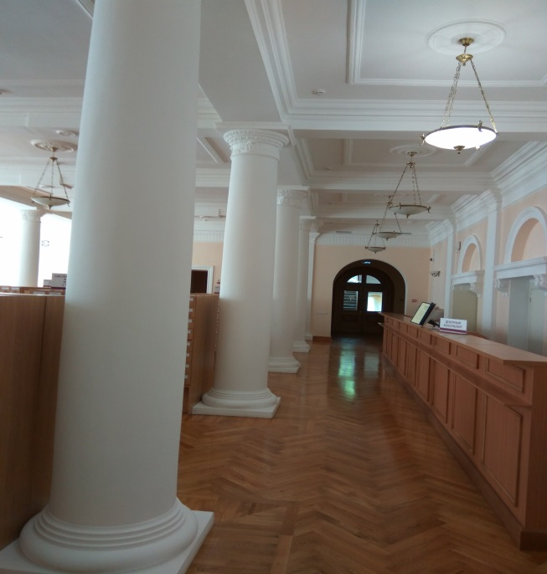
Свердловская областная универсальная научная
библиотека им. В.Г. Белинского

Slide 8
Таблица обеспеченности информационными ресурсами (электронными, печатными) образовательной программы
( на примере профессии «Повар-кондитер»)
Методические материалы педагогов

Slide 9
Выставки, конкурсы, литературные викторины, диспуты, гостиные, читательские лектории, краеведческие и гастрономические экскурсии , издание газеты «Кулинар», студенческих экспресс-газет
Массовая работа
Массовая работа библиотеки включает в себя различные формы и методы устного, наглядного, печатного и аудиовизуального информирования и рекомендации книг читателям.
Тематические выставки
Информационный календарь на сайте
Электронная библиотека
Информационные стенды
Экскурсионная деятельность

Slide 10
Спасибо за внимание!

